Slide 1
실험용 GUI 프로그램
요구사항 정의

Slide 2
기능1. 디스플레이할 항목 선택 기능
IMU Data
  RAX, RAY, RAZ, RGX, RGY, RGZ
  AX, AY, AZ, GX, GY, GZ (lpf의 cut-off frequency 선택 기능)
Feature Vectors (특성연산 코드는 개발된 c라이브러리 참조)
  RASVM, ASVM, RGSVM, GSVM
  Euler Angle (Pitch, Roll, Yaw)
  Fall_count, jump_count (필요하면 오프라인에서)
  Jerk, Vertical Velocity
  ML 확률값
MCU 리턴값
  이거를 MCU에서 받아와서 그릴지, 연산된 특성들 조합으로 각 알고리즘을 구현해서 그릴지..

Slide 3
기능2. Custom 특성 추가 기능
현재 있는 특성값들을 기반으로 새로운 custom 특성값 수식을
입력하여 새로운 특성으로 저장하고 사용할 수 있는 기능
- default 특성값들과 그 특성값들의 이전값들 활용 가능해야됨

Slide 4
기능3. 그래프 구성 선택 기능
어떤 특성들을 동시에 그릴지 따로 그릴지 등 선택 기능
동시에 그릴 경우 서브축 선택 가능하도록하는 기능

Slide 5
기능4. 데이터 저장 기능
녹화 시작, 녹화 종료 버튼
저장할 데이터 선택 기능
녹화 종료 시 데이터 저장 위치 및 이름 선택
(이전 저장위치에서 열기)

Slide 6
기능5. 오프라인 기능
오프라인에서 저장된 데이터를 불러와서 디스플레이
Dll 파일 선택해서 결과값 참조하여 디스플레이

Slide 7
기능6. 뭔가 검출되었을 때 이펙트
뭔가 검출되었을 때 이펙트 나타내는 기능 (마케팅적 요소)
추락, 낙상, 자전거, 등산, 킥보드 모두 활용 가능?!?!?!

Slide 8
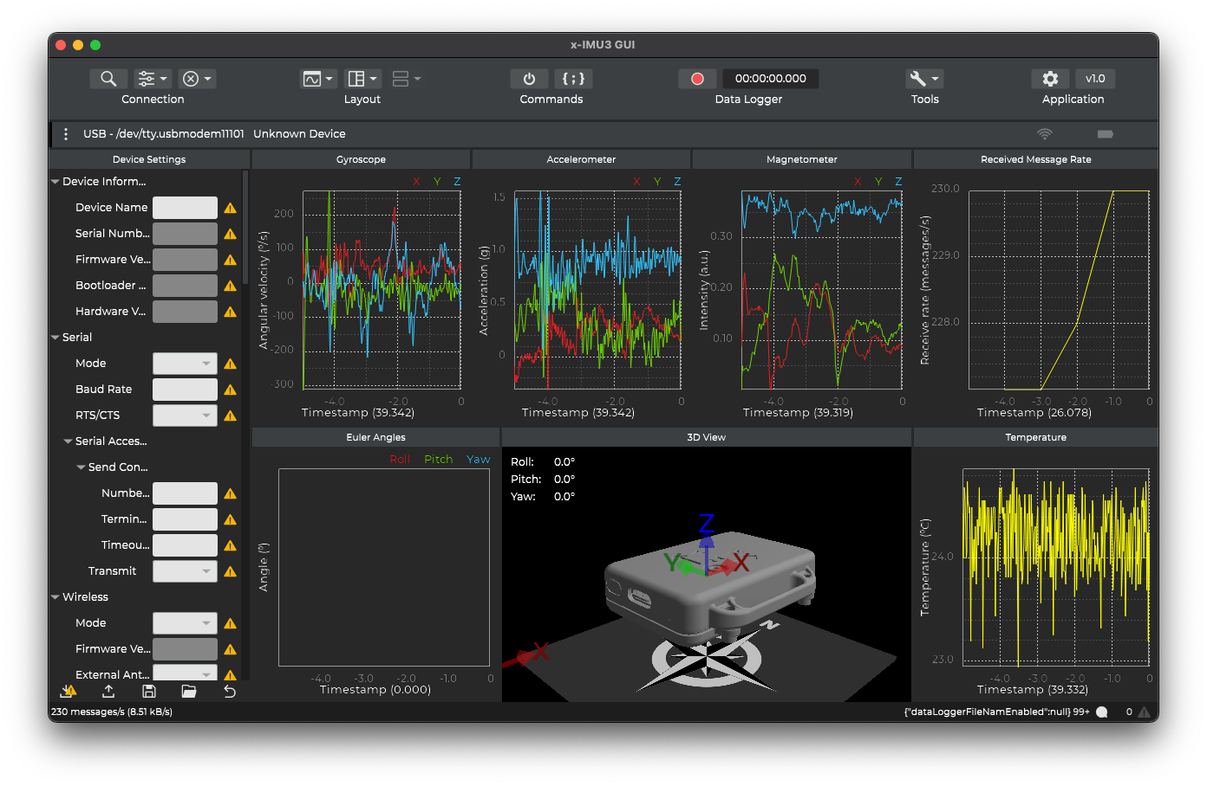
기능7. 추정된 자세 디스플레이
Euler Angle 기반으로 자세 디스플레이 기능

Slide 9
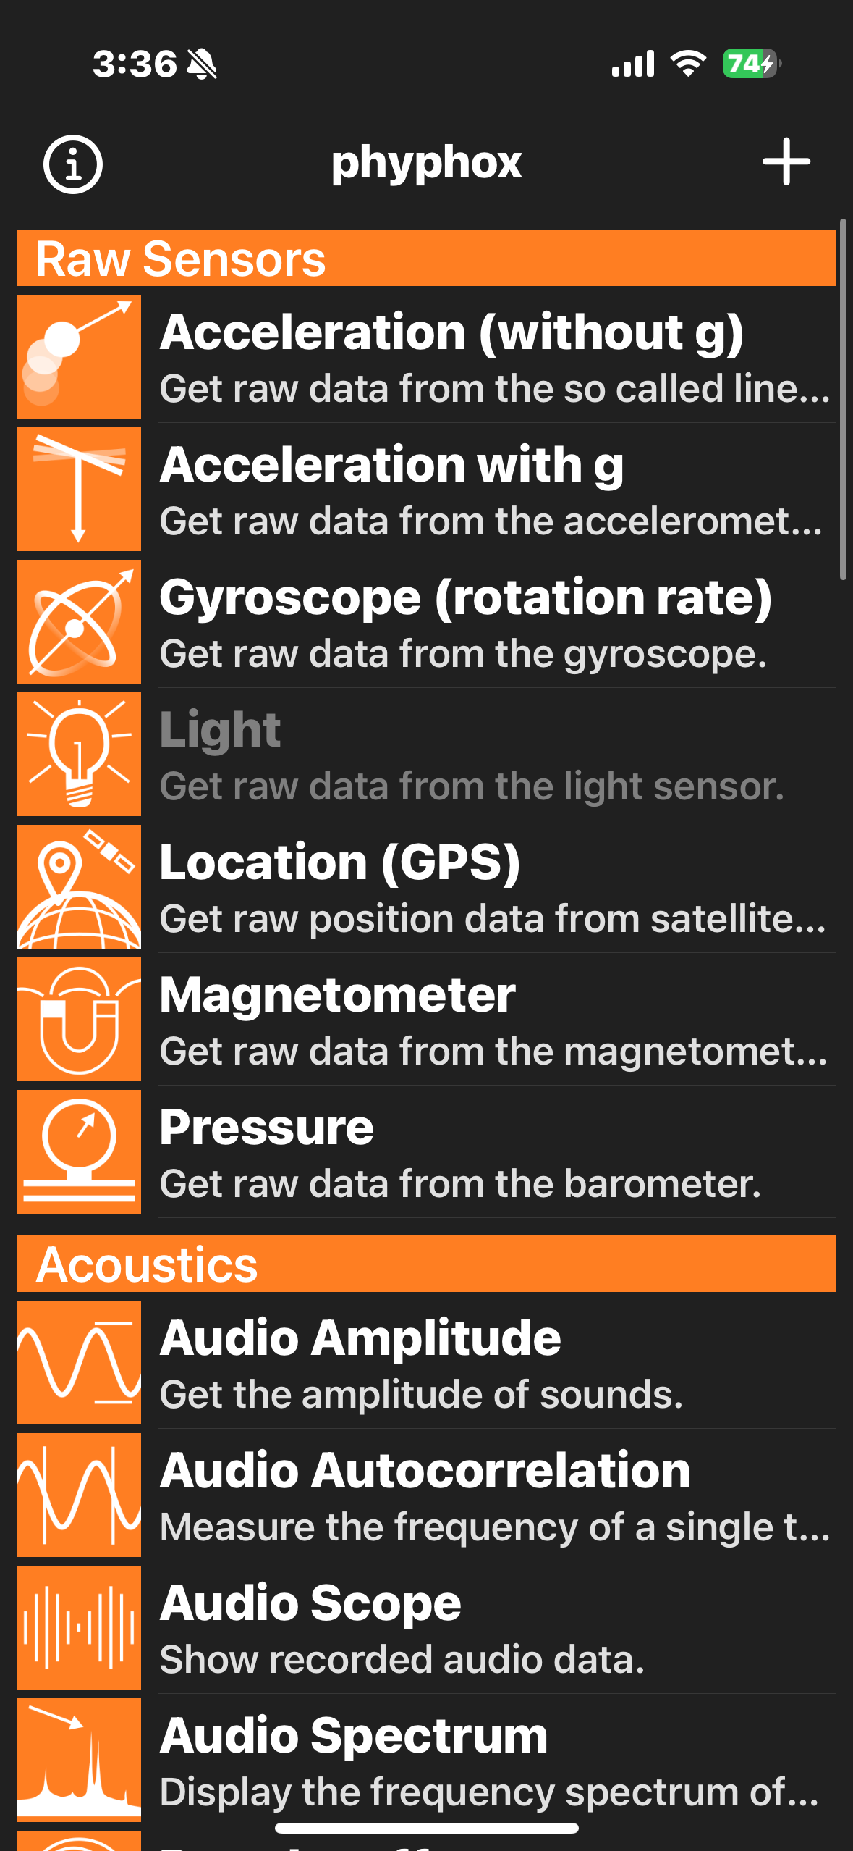
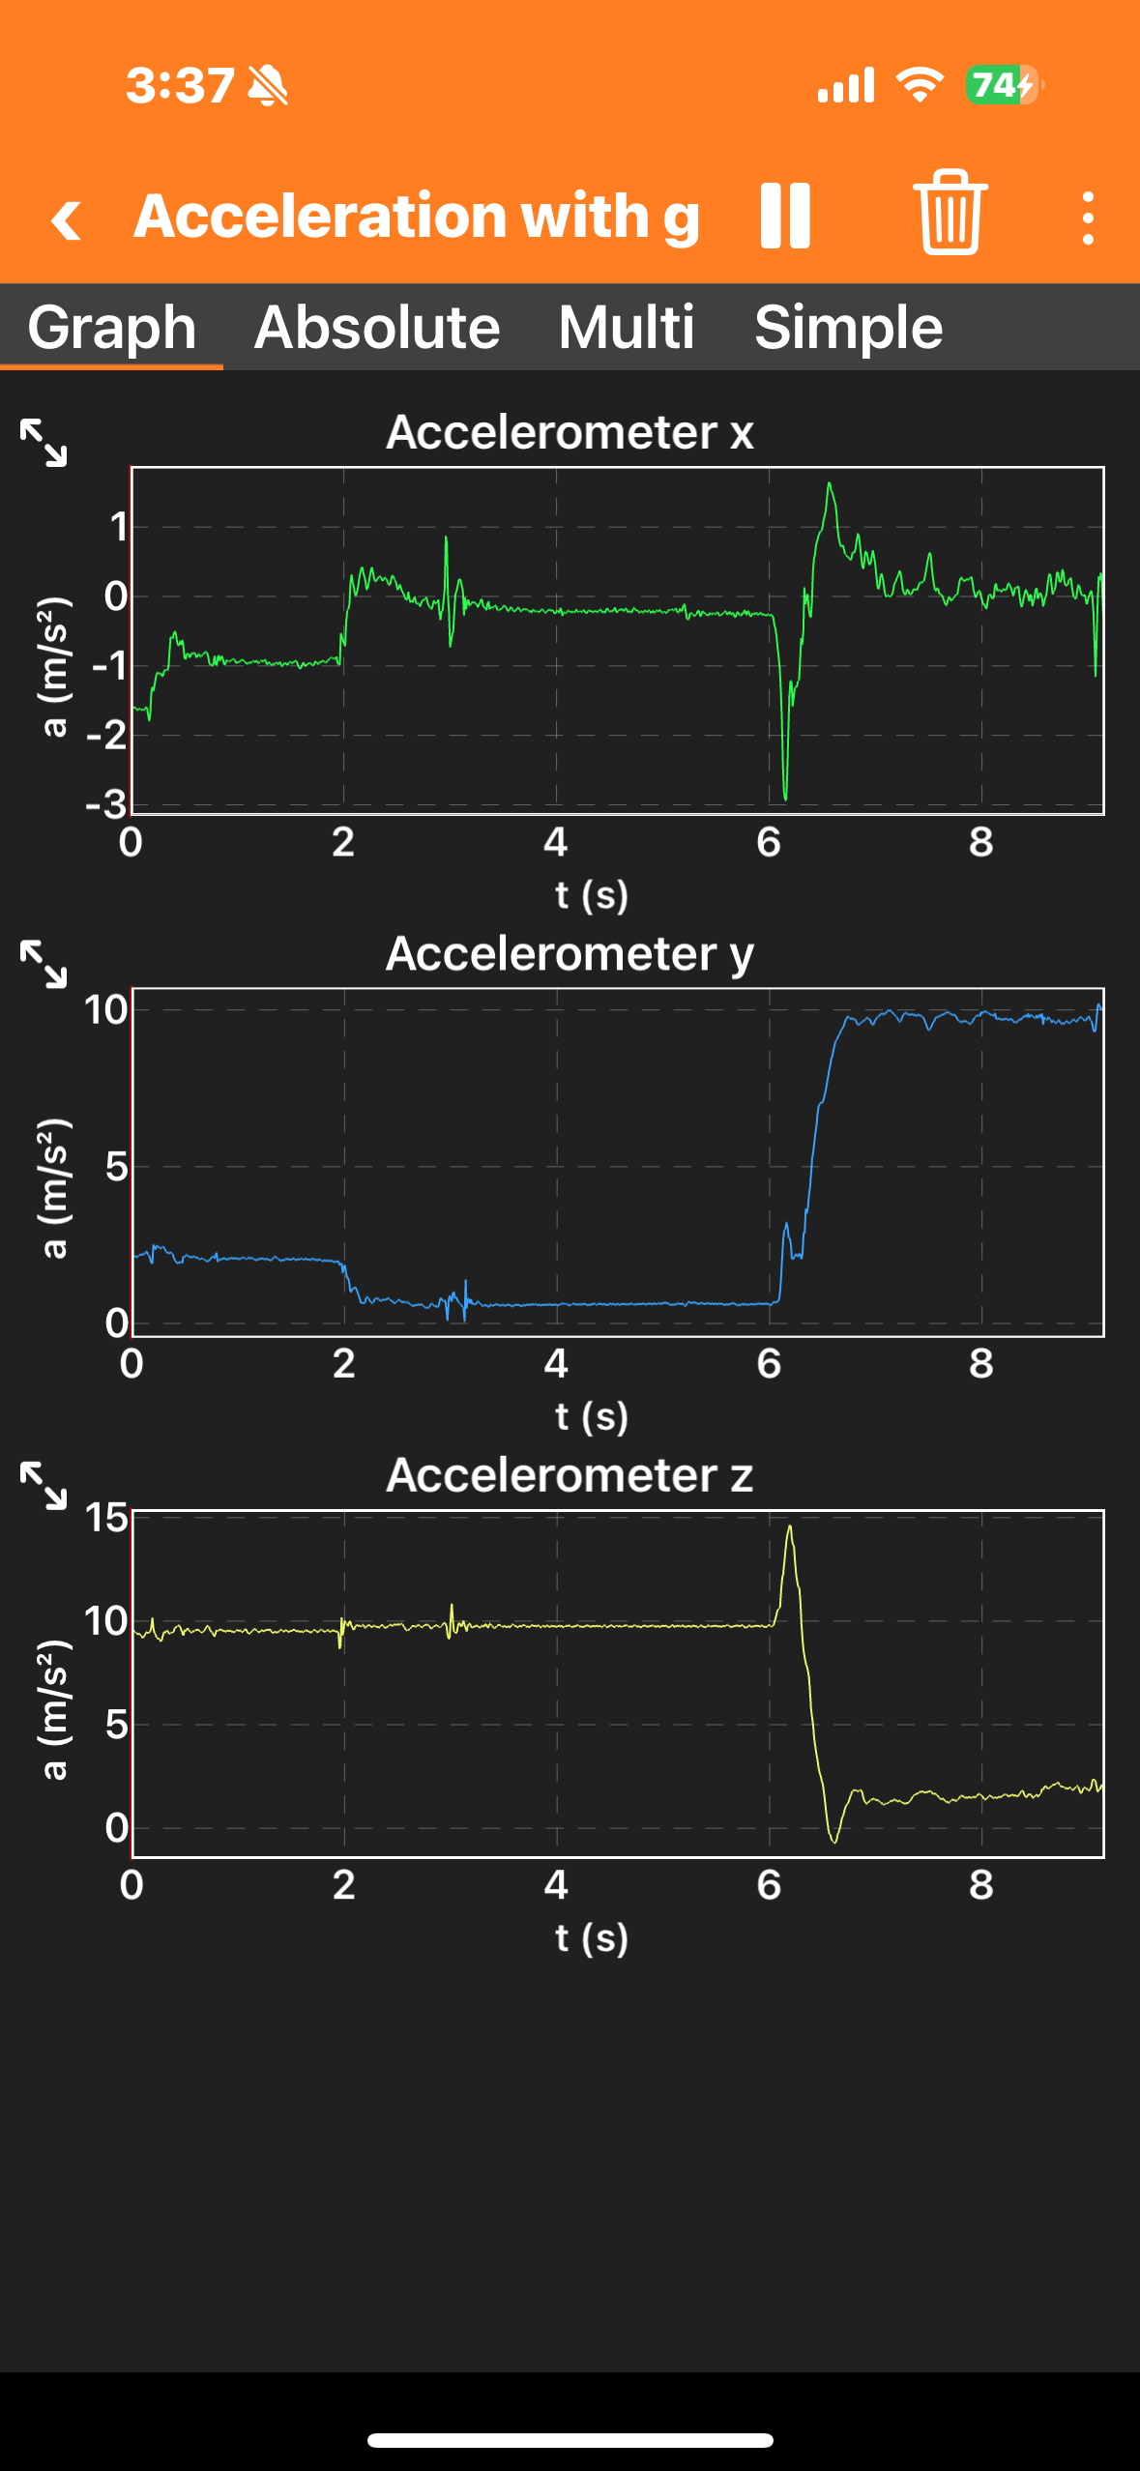
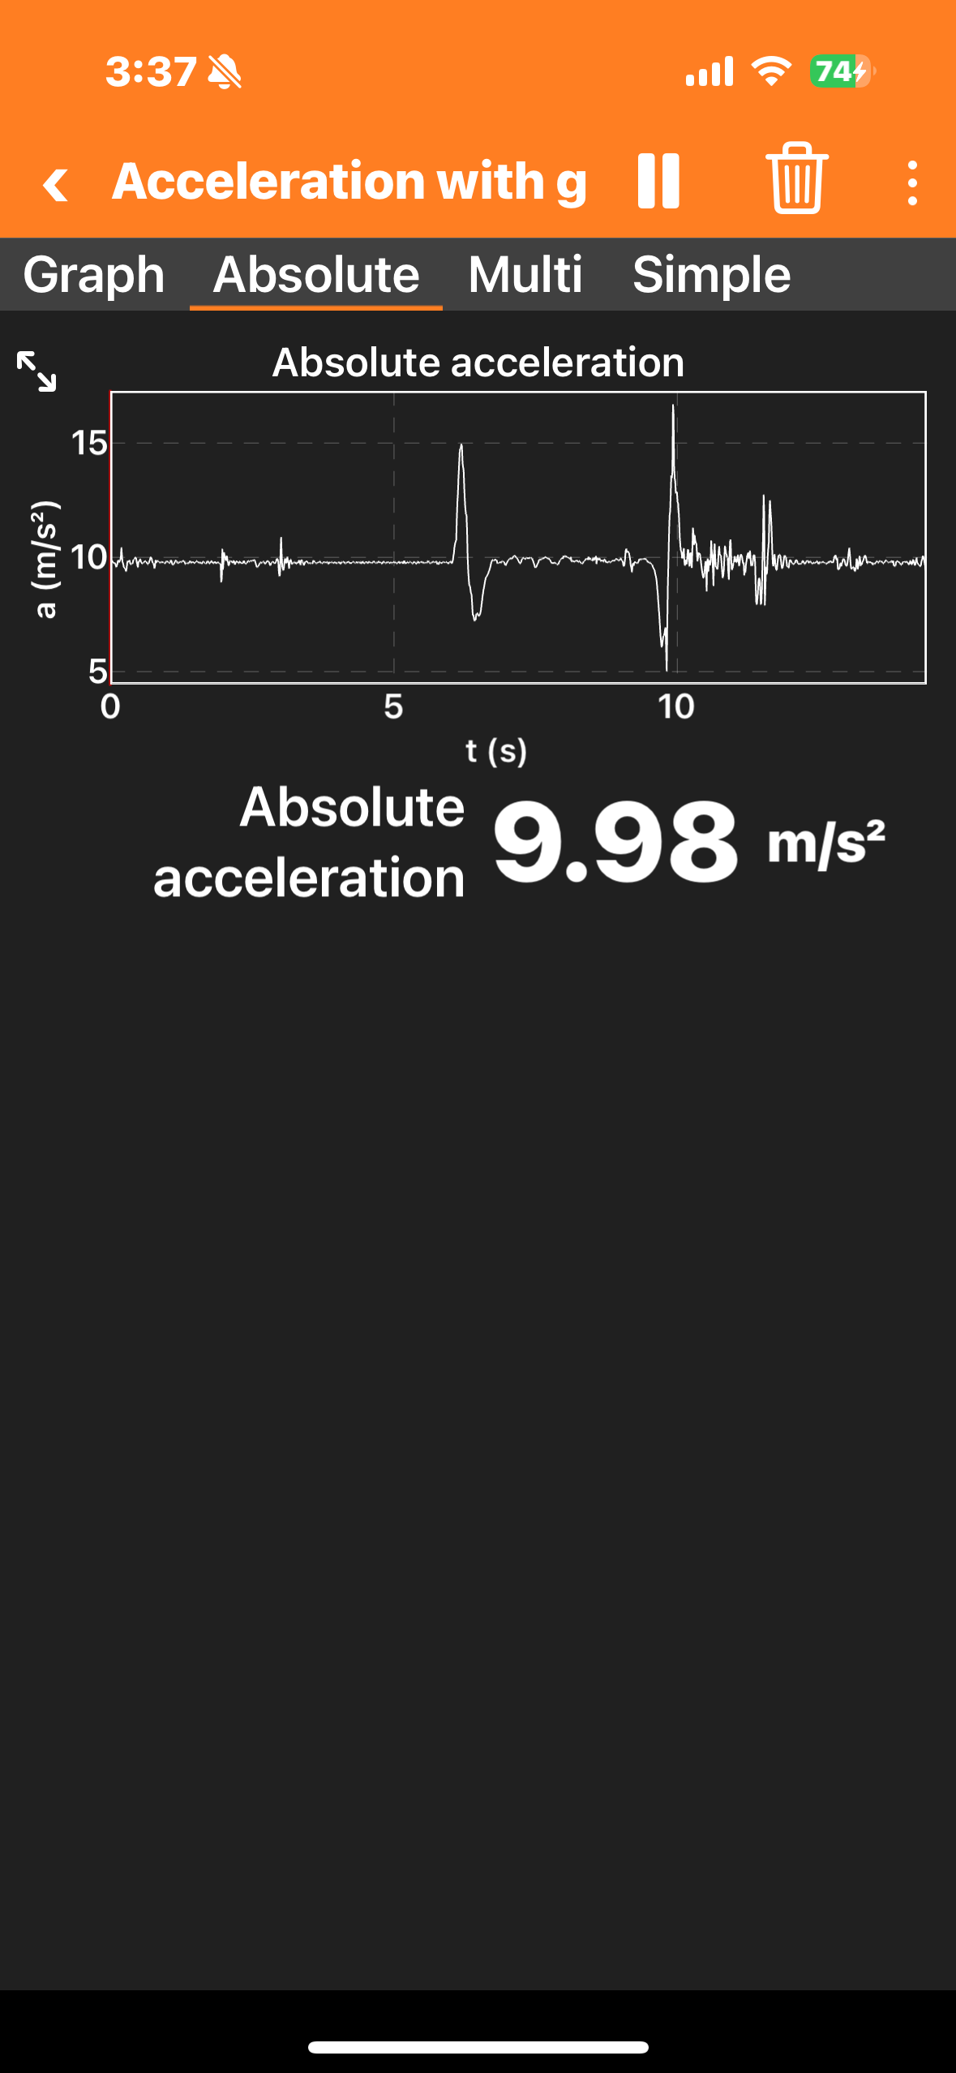
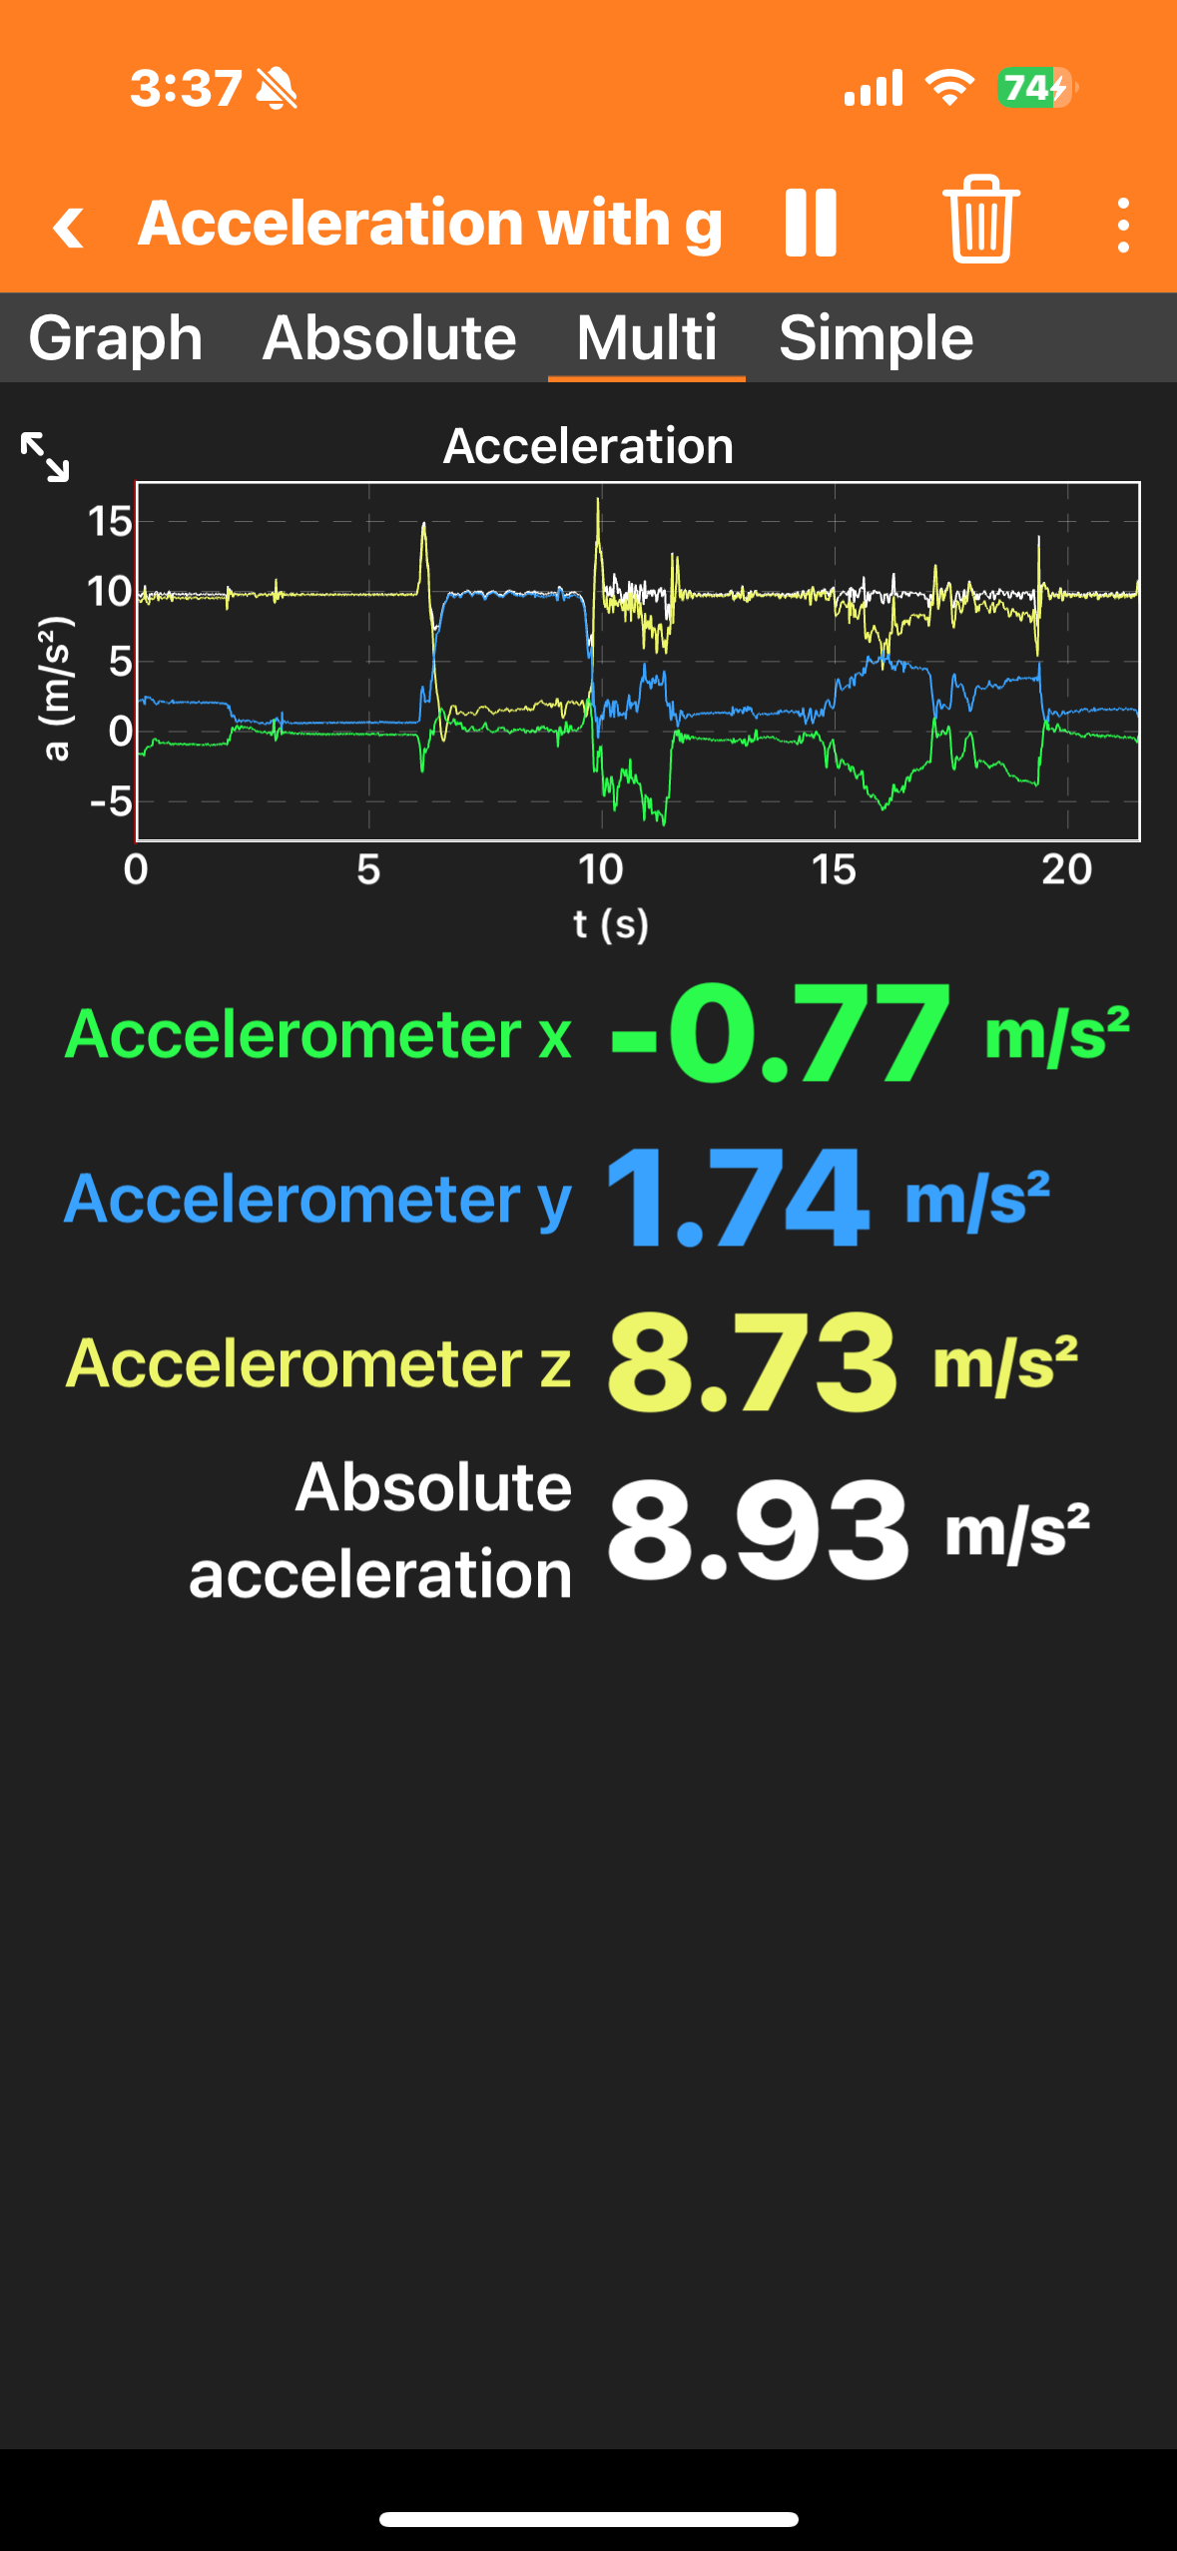
어플 레퍼런스 (phyphox)
센서 선택 (여러 센서 조합도 가능)
Graph 탭에서 실시간 확인 (상단에서 재생 버튼으로 녹화 시작)
(Absolute 탭에서는 ASVM이 나타남)

Slide 10
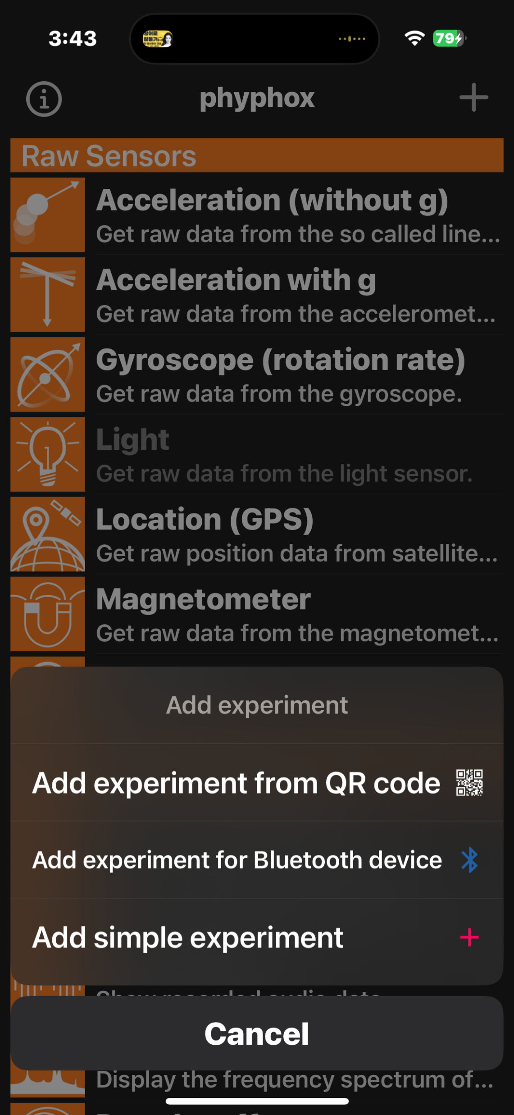
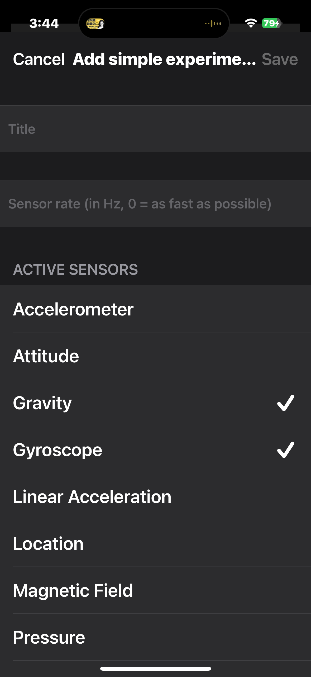
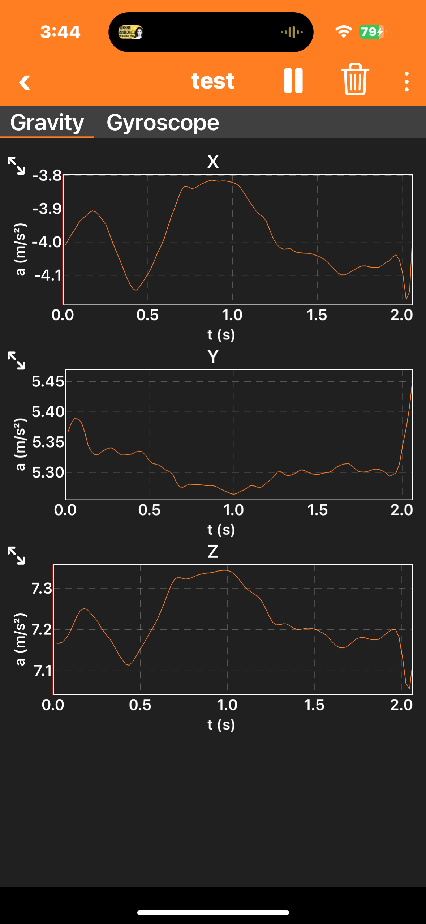
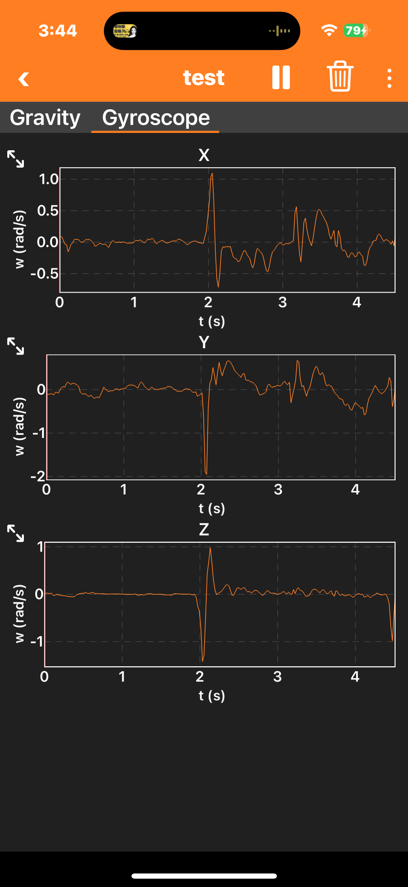
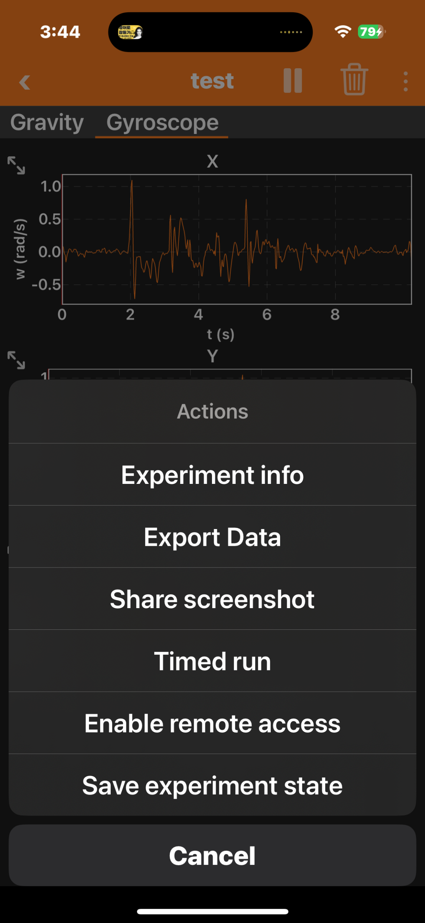
어플 레퍼런스 (phyphox)
여러 센서 조합
샘플링 레이트 입력 + 센서 선택 → 그래프 탭에서 확인 가능
데이터 저장 및 커스텀 설정 저장

